Slide 1
Data Mining
อ.ที่ปรึกษา ดร.วรวัฒน์ ลิ้มโภคา
นายเกริกชัย วัฒนาประสาทกุล 44010034
นายทศพล กาญจะโนสถ 44010179
นายธันยวัฒน์ จิตติพลังศรี 44010212

Slide 2
Problem
หาว่าลูกค้าซื้อสินค้าเพราะอะไร
หาความสัมพันธ์ของตัวแปรต่างๆ เพื่อคาดการณ์ยอดขายสินค้าในอนาคต
หาว่าลูกค้าไม่ชอบสินค้า จากการ service มี pattern อะไรบ้าง

Slide 3
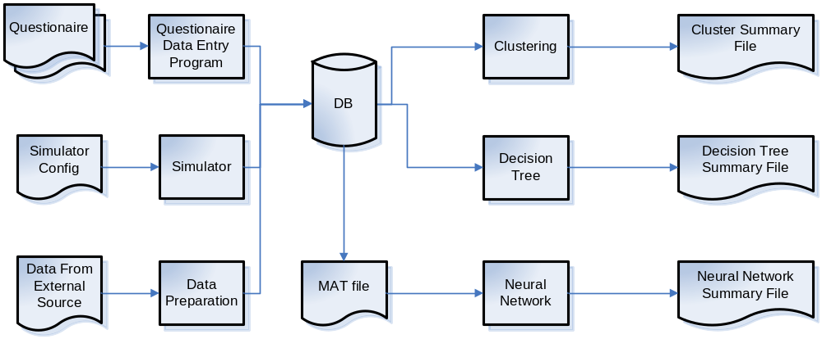
Solution

Slide 4
Problem I - Clustering
หาว่าลูกค้าซื้อสินค้าเพราะอะไร

Slide 5
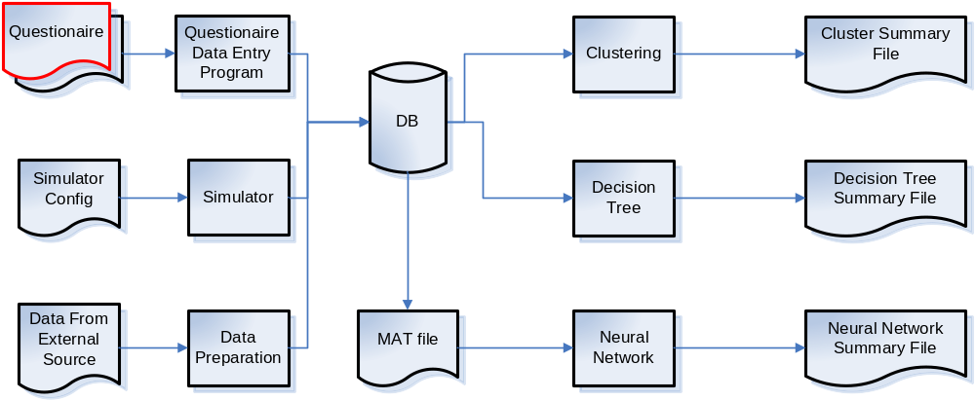
Questionaire

Slide 6
Questionaire Format
  Personal Information
อาชีพ
เพศ
อายุ
รายได้ต่อเดือน
การพักอาศัย

Slide 7
Questionaire Format
AC Question
ชื่อเสียงของตราสินค้า
อายุการใช้งาน
ประหยัดไฟ
ระบบฟอกอากาศ
เงียบ
ความสวยงาม
ราคา
การบริการหลังการขาย
อื่นๆ

Slide 8
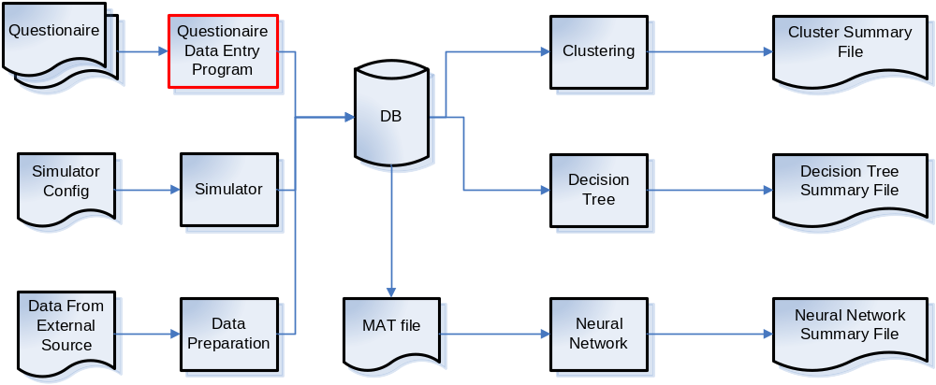
Questionaire Data Entry SW

Slide 9
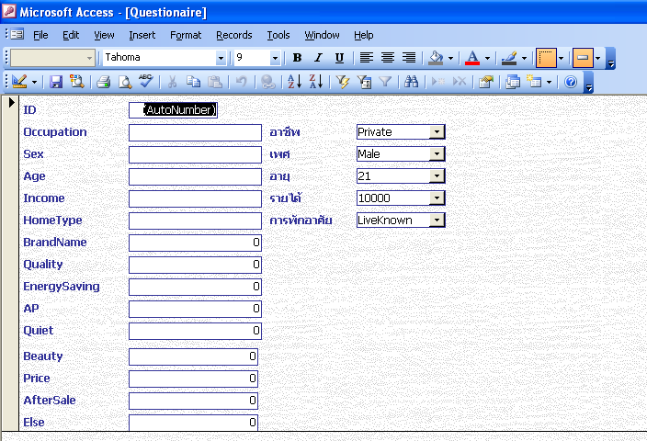
Questionaire Data Entry SW

Slide 10
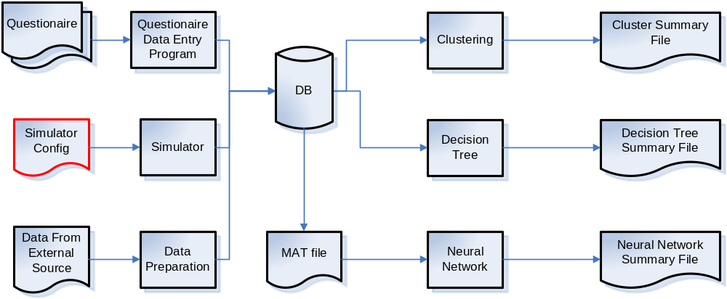
Simulator Configuration

Slide 11
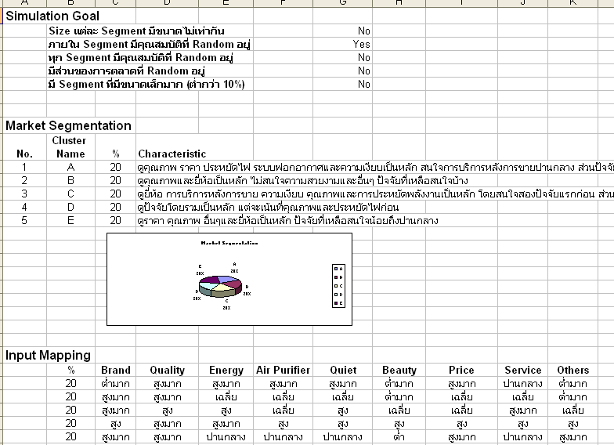
Simulator Configuration Data

Slide 12
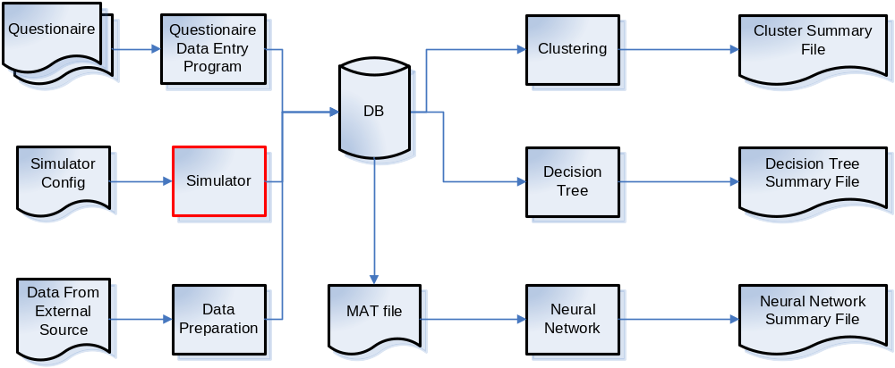
Simulator

Slide 13
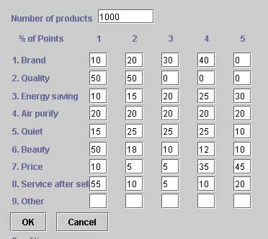
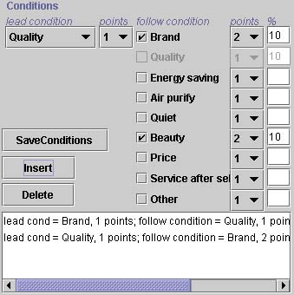
Clustering - Simulator

Slide 14
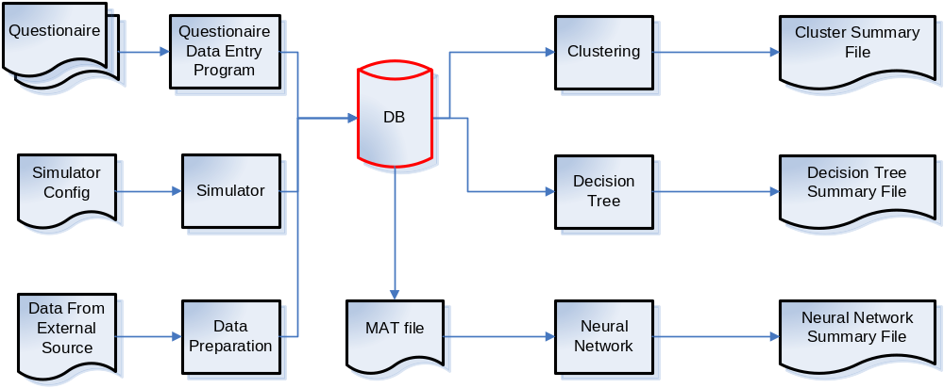
Database For Clustering

Slide 15
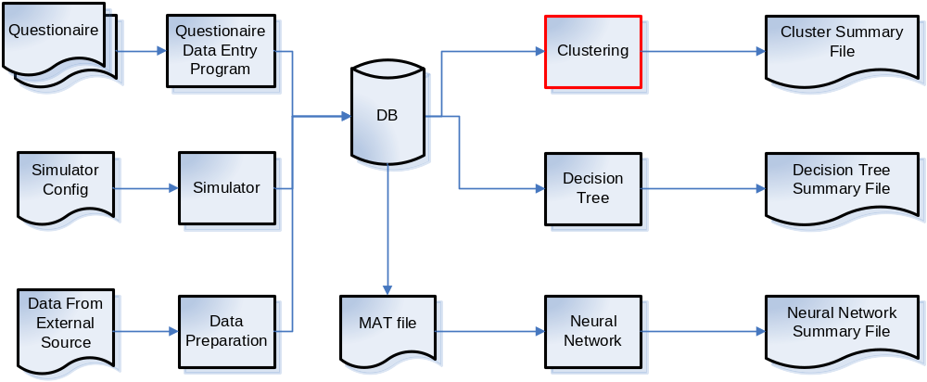
Clustering

Slide 16
Clustering Algorithm
Pseudo code
Get amount_cluster
Loop
Get Data From Table Product to LinkList DataElement
Find 2 Elements that contains Minimum Euclidean Distance calculated every pair of Elements
Calculate Mean of 2 elements
count(frequency of element in every cluster)
Remove 2 Elements from LinkList DataElement
AddLast New Mean Element
Until count( LinkList DataElement ) <= amount_cluster

Slide 17
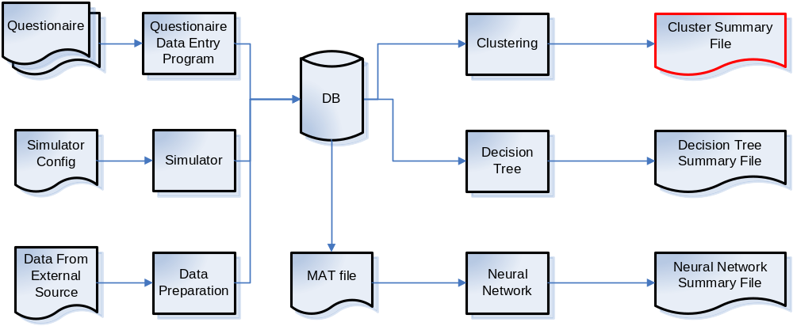
Clustering Summary

Slide 18
Problem II – Neural Network
หาความสัมพันธ์ของตัวแปรต่างๆ
เพื่อคาดการณ์ยอดขายสินค้าในอนาคต

Slide 19
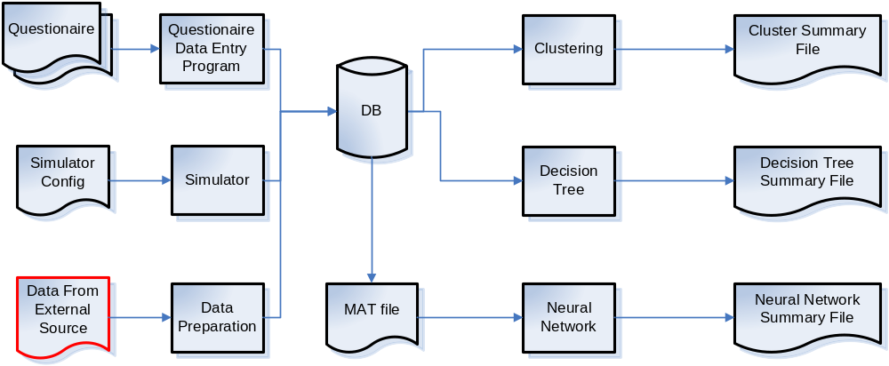
Data From External Source

Slide 20
Data From External Source
Thai Meteorological Department
National Economic and Social Development Board (NESDB)
Saijo Denki

Slide 21
Data From Thai Meteorological Department
Thai Meteorological Department
2001 - 2003 มีข้อมูลอยู่ 48 จังหวัด
  ข้อมูลปริมาณน้ำฝน
  อุณหภูมิเฉลี่ยของแต่ละจังหวัด

Slide 22
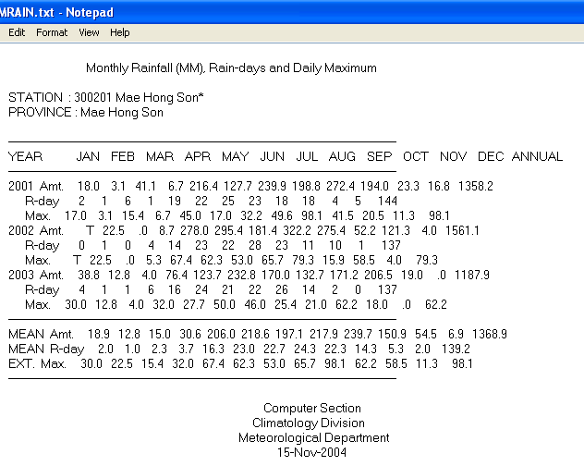
Data From Thai Meteorological Department

Slide 23
Data From NESDB
National Economic and Social Development Board (NESDB)
1996, 1998, 2000, 2002 มีข้อมูลอยู่ 76 จังหวัด
  รายได้เฉลี่ยต่อหัวประชากร
  รายได้ ค่าใช้จ่าย ภาวะหนี้สินของประชากร

Slide 24
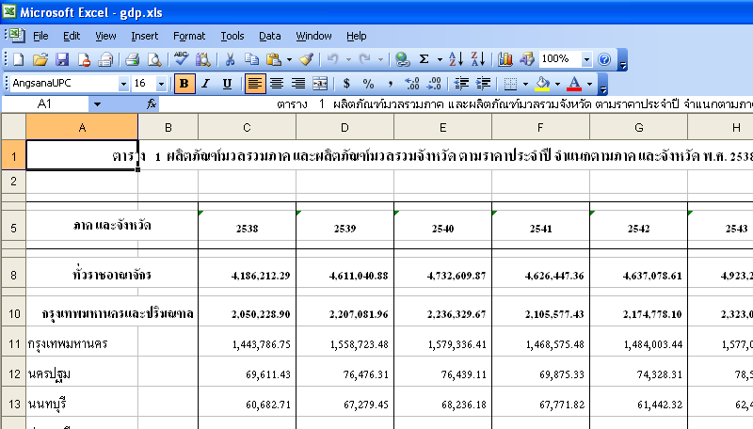
Data From NESDB

Slide 25
Data From Saijo Denki
Saijo Denki (2000, 2001, 2002 มีอยู่ทั้งหมด 45 จังหวัด)
  จำนวนยอดขายต่อปี ต่อพื้นที่ของบริษัท

Slide 26
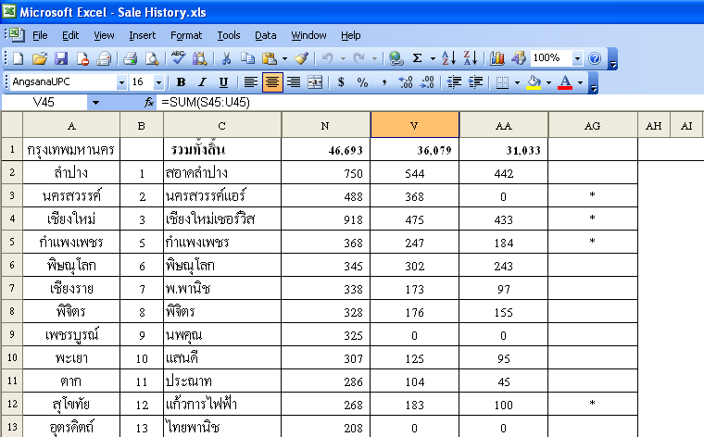
Data From Saijo Denki

Slide 27
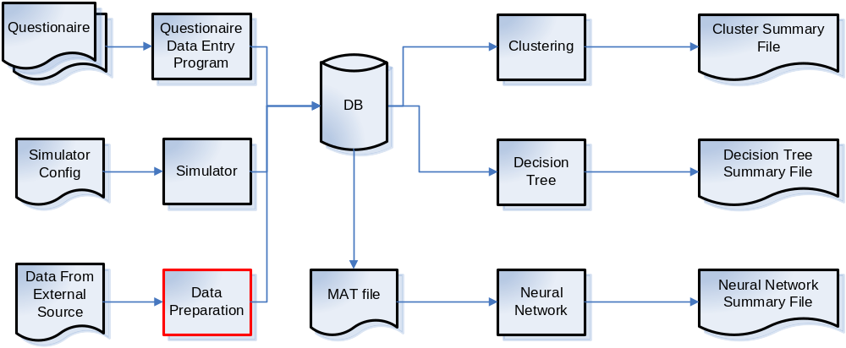
Data Preparation Program

Slide 28
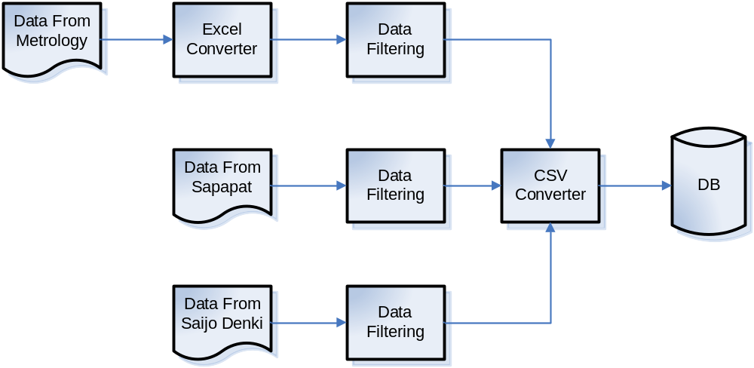
Data Preparation Program

Slide 29
Data For Neural Network Summary
มี 34 จังหวัด ที่มีข้อมูลครบจากทุก table และใช้ได้ 1 ปี กล่าวคือ 2002
2 ปี ถ้าไม่ใช้ข้อมูลจาก ข้อมูลรายได้ และภาวะหนี้สิน

Slide 30
Problem III – Decision Tree
หาว่าลูกค้าไม่ชอบสินค้า
จากการ service มี pattern อะไรบ้าง

Slide 31
Simulator Configuration

Slide 32
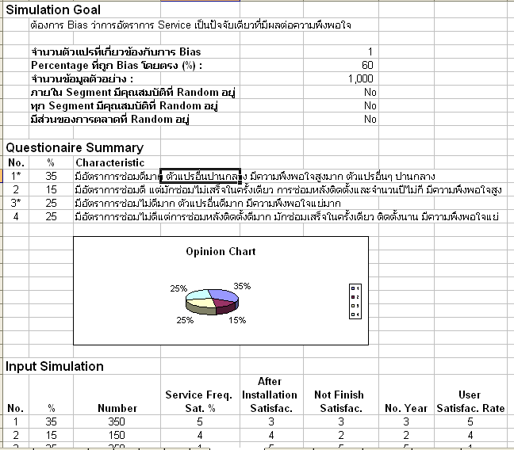
Simulation Case

Slide 33
Decision Tree - Simulator

Slide 34
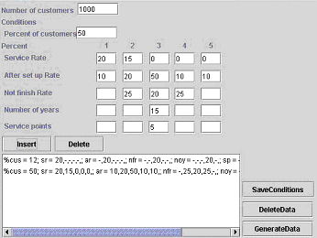
Decision Tree - Simulator

Slide 35
Problem III - Database

Slide 36
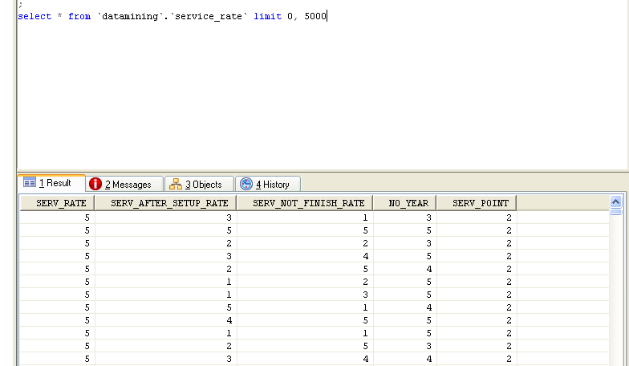
Database Schema

Slide 37
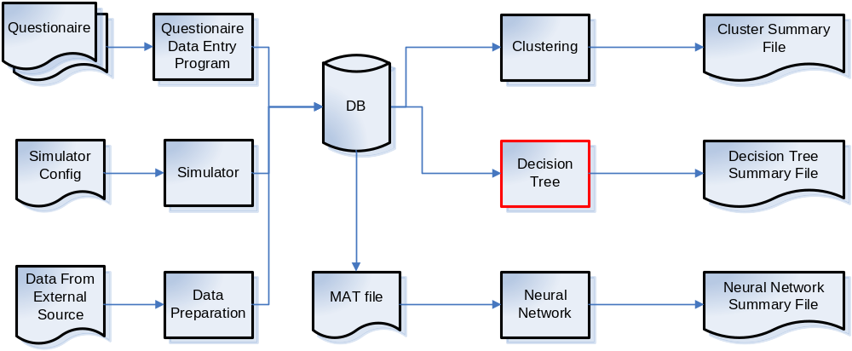
Decision Tree

Slide 38
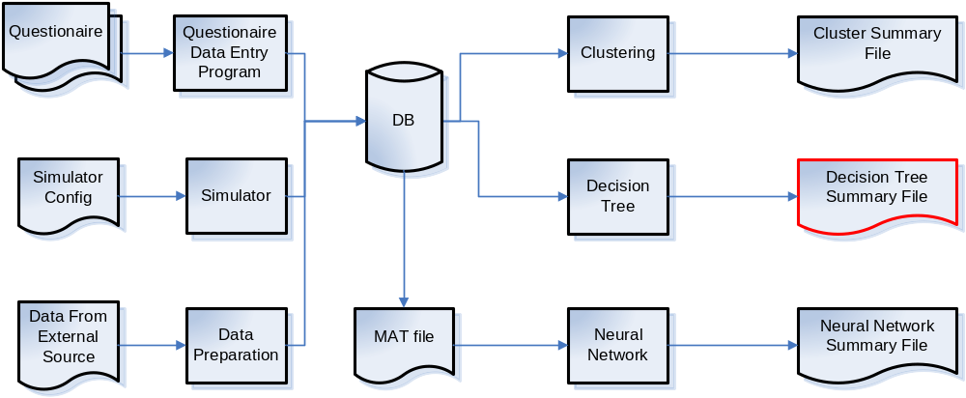
Problem III – Result

Slide 39
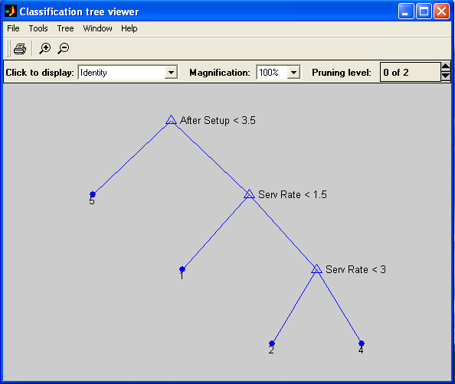
Classification Tree Viewer

Slide 40
Problem I – Clustering - Result
หาว่าลูกค้าซื้อสินค้าเพราะอะไร

Slide 41
Questionaire Case
กลุ่ม | Size | Brand | Quality | Energy | Air Purify | Quiet | Beauty | Price | Service | Others
1 | 141 | 2.89 | 4.3 | 4.84 | 2.09 | 2.19 | 1.72 | 3.29 | 3.94 | 2.01
2 | 41 | 2.76 | 3.86 | 5 | 4.99 | 4.97 | 4.59 | 4.42 | 4.74 | 4.76
3 | 12 | 2.84 | 4.94 | 4.63 | 4.5 | 4.84 | 1.41 | 3.28 | 4.66 | 1.31
4 | 3 | 5 | 4.75 | 4.5 | 4.5 | 5 | 2 | 5 | 4 | 5
5 | 1 | 5 | 4 | 5 | 5 | 4 | 3 | 2 | 3 | 4
รายละเอียดอยู่ในรายงานหน้า 12

Slide 42
Simulation Case I
กลุ่ม | Size | Variance (%) | Achieve [Y/N]
1 | 200 | 0 | Y
2 | 200 | 14.95 | N
3 | 200 | 9.02 | Y
4 | 200 | 0 | Y
5 | 200 | 0 | Y
Actual Variance (%): 4.79%
รายละเอียดอยู่ในรายงานหน้า 13 - 15

Slide 43
Simulation Case II
กลุ่ม | Size | Variance (%) | Achieve [Y/N]
1 | 400 | 0 | Y
2 | 300 | 0 | Y
3 | 198 | 8.67 | Y
4 | 102 | 11.56 | N
Actual Variance (%): 2.90%
รายละเอียดอยู่ในรายงานหน้า 16 - 18

Slide 44
Simulation Case III
กลุ่ม | Size | Variance (%) | Achieve [Y/N]
1 | 498 | 21.76 | N
2 | 471 | 25.27 | N
3 | 29 | 23.69 | N
4 | 2 | 47.78 | N
Actual Variance (%): 23.53%
รายละเอียดอยู่ในรายงานหน้า 19 - 21

Slide 45
Simulation Case IV
กลุ่ม | Size | Variance (%) | Achieve [Y/N]
1 | 250 | 0 | N
2 | 220 | 13.8 | Y
3 | 180 | 0 | N
4 | 150 | 0 | N
5 | 100 | 0 | N
6 | 100 | 14.2 | Y
Actual Variance (%): 4.46%
รายละเอียดอยู่ในรายงานหน้า 22 - 24

Slide 46
Simulation Case V
กลุ่ม | Size | Variance (%) | Achieve [Y/N]
1 | 500 | 14.1 | Y
2 | 350 | 10.56 | Y
3 | 143 | 40.58 | N
4 | 3 | 20 | N
5 | 2 | 31.11 | N
6 | 2 | 31.11 | N
Actual Variance (%): 16.73%
รายละเอียดอยู่ในรายงานหน้า 25 - 27

Slide 47
Problem III – Decision Tree -Result
หาว่าลูกค้าไม่ชอบสินค้า จากการ service มี pattern อะไรบ้าง

Slide 48
Simulation Case I

Slide 49
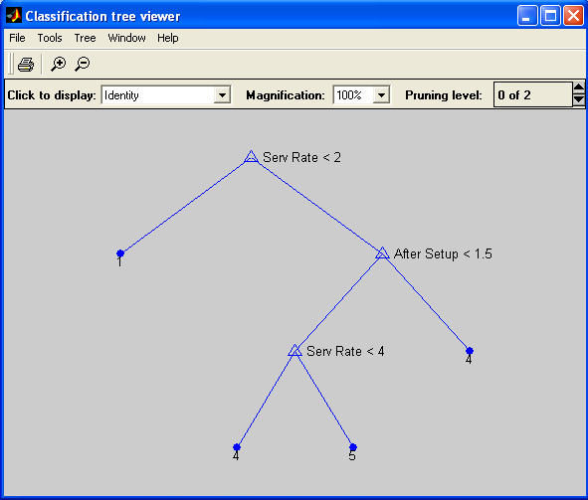
Simulation Case II

Slide 50
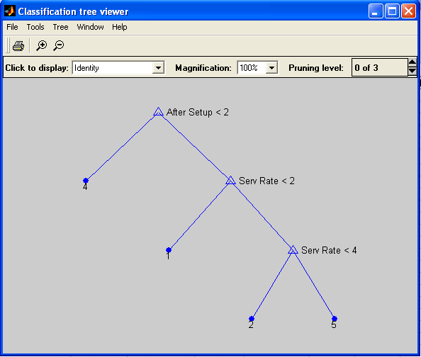
Simulation Case III

Slide 51
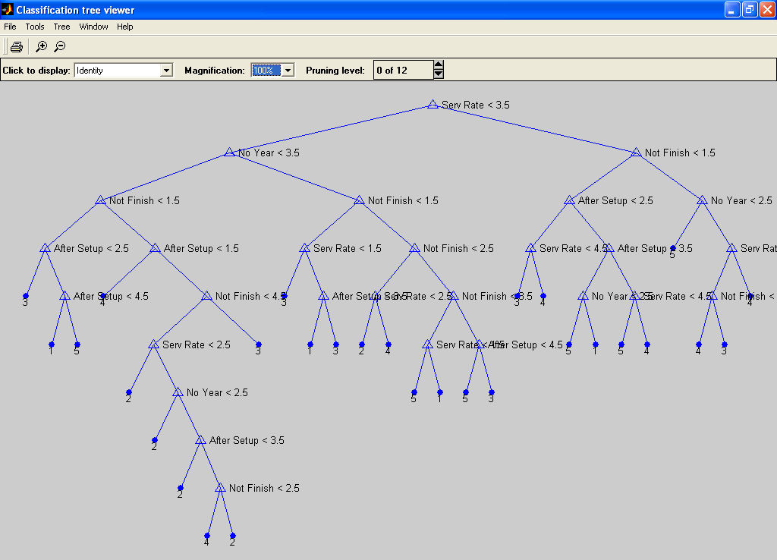
Simulation Case IV

Slide 52
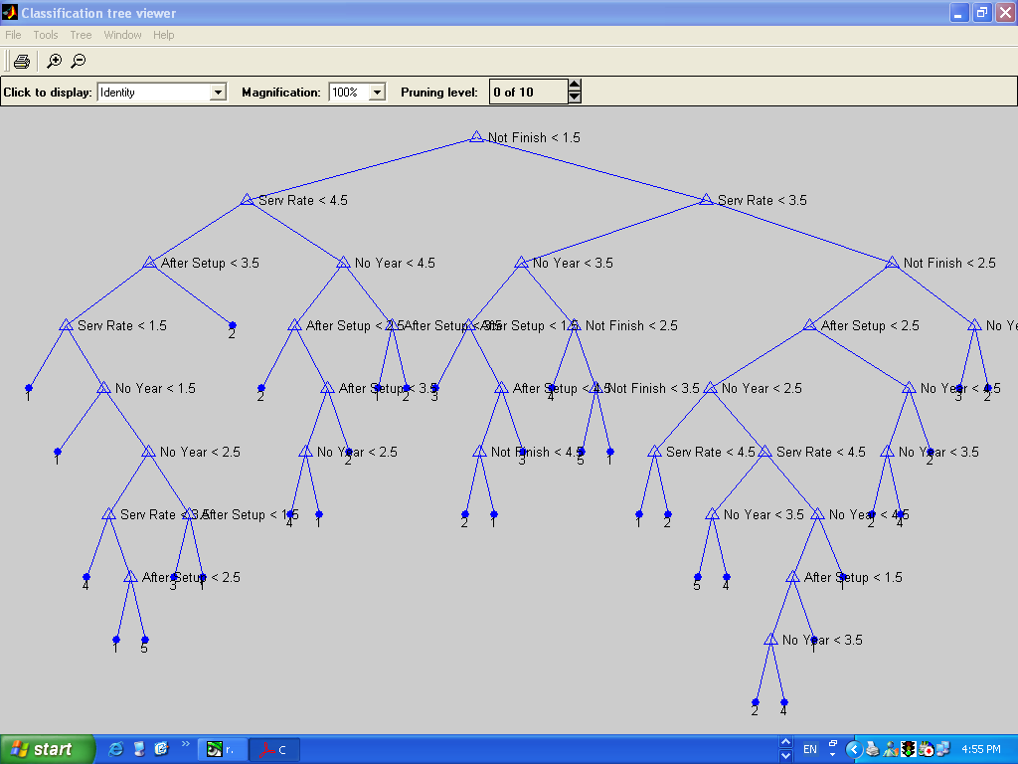
Simulation Case V

Slide 53
Thank you
Q & A

